Slide 1
Literatura v období po bitvě u Lipan Mgr. Ludmila Růžičková
Střední průmyslová škola, Mladá Boleslav, Havlíčkova 456
CZ.1.07/1.5.00/34.0861
MODERNIZACE VÝUKY

Slide 2
Anotace
Předmět: český jazyk a literatura
Ročník: I. ročník SŠ
Tematický celek: Počátky české literatury do doby veleslavínské
Klíčová slova: bitva u Lipan, Petr Chelčický, jednota bratrská
Forma: výklad
Datum vytvoření: 15. 06. 2013

Slide 3
Literatura v období po bitvě u Lipan
30. – 70. léta 15. století

Slide 4
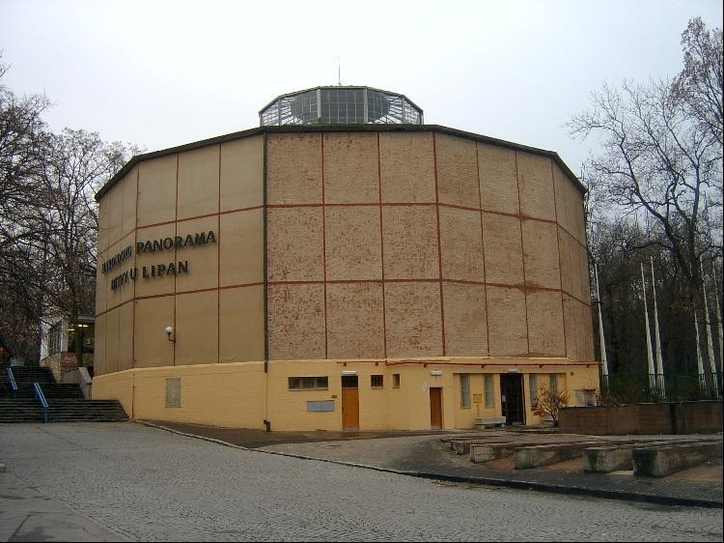
Odpovězte správně:
V kterém roce se konala bitva u Lipan?
a) 1434
b) 1521
c) 1618
Kde najdete slavný panoramatický obraz Luďka Marolda zachycující tuto bitvu?
a) v obci Lipany
b) v Praze
c) nedaleko husitského města Tábor
Obr. č. 1

Slide 5
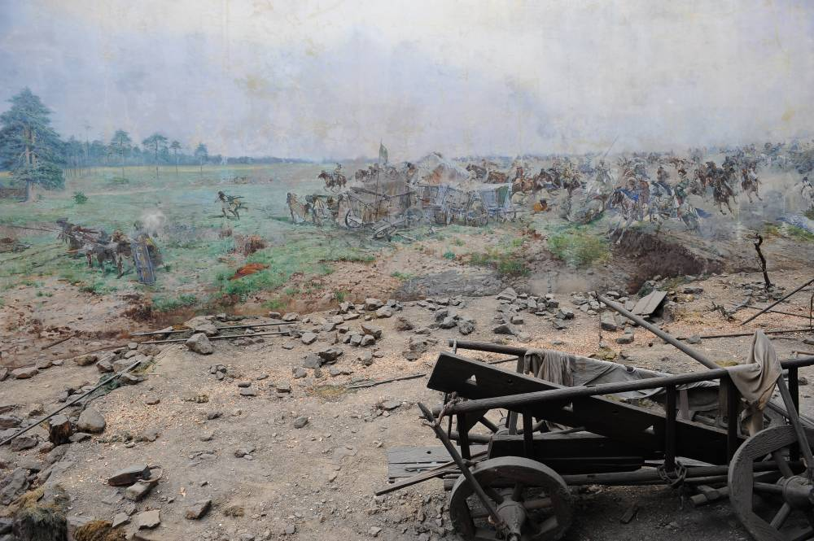
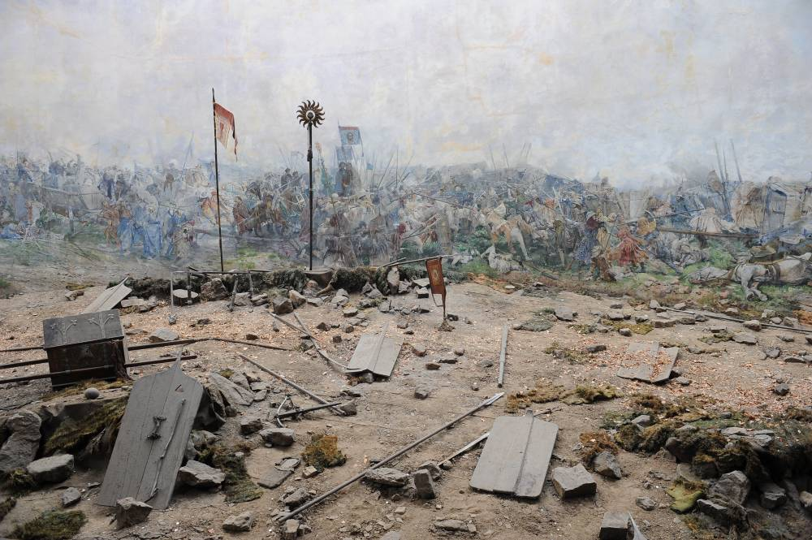
Bitva u Lipan je panoramatický obraz zachycující historickou událost, která se odehrála 30. května 1434. Obraz zabírá plochu 1045 m². Autorem 11 m vysokého a 95 m širokého plátna doplněného předměty tak, aby dílo vyvolávalo iluzi skutečného prostředí, je malíř Luděk Marold.
Dílo bylo poprvé zpřístupněno v rámci Výstavy architektury a inženýrství roku 1898 na Výstavišti v pražských Holešovicích, kde si jej můžeme prohlédnout dodnes.
Obr. č. 2 a 3

Slide 6
Charakter literatury:
literatura se odpoutává od úzce náboženských zájmů a směřuje více k životní praxi
sílí zájem o zábavnou literaturu
nejdůležitější úlohu při vytváření literatury má měšťanstvo
prosazuje se vlastenectví

Slide 7
Nejvýznamnějším autorem doby polipanské byl
Petr Chelčický
filozof, kritik společnosti
zabýval se morálkou lidí: chtěl, aby zlu opláceli dobrem
obhajoval pasivitu, chudobu, pokoru – opíral se o příběhy z bible
odmítal potřebu vyššího vzdělání i instituci státu
za správný považoval život lidí v počátcích křesťanství

Slide 8
Spisy Petra Chelčického
O trojím lidu
odmítá rozdělení společnosti na tři stavy (kněžský, vojenský, robotný)
poukazuje na Bibli – hlásá rovnost

Slide 9
O boji duchovním
odsuzuje husitské války, protože odmítá násilí a zabíjení
uznává pouze duchovní boj s ďáblem
Postila
sbírka kázání

Slide 10
Sieť viery pravé
alegorický traktát
(síť = symbol víry, zachycuje věrné Kristovy stoupence,
hříšníci propadající peklu ji trhají)

Slide 11
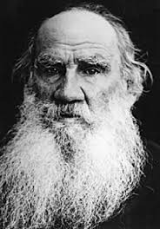
Z Chelčického filozofie odmítání zla vychází také ruský spisovatel a filozof
Lev Nikolajevič Tolstoj představitel světového realismu
(Vojna a mír, Anna Karenina, Vzkříšení …)
Obr. č. 4

Slide 12
jednota bratrská
vzniká v polovině 15. století
vychází z Chelčického učení
později prosazuje vzdělanost (zakládání bratrských škol)
Námět pro samostatnou práci: zjistěte, zda působila jednota bratrská také ve vašem regionu

Slide 13
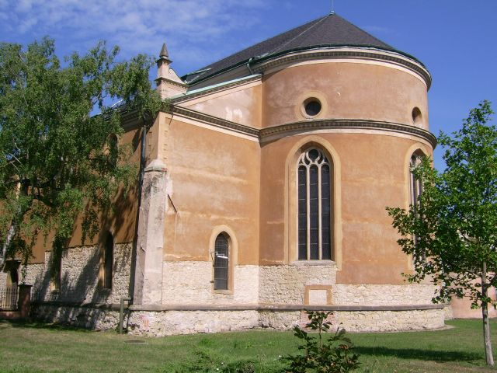
Budova Sboru českých bratří v Mladé Boleslavi
Obr. č. 5

Slide 14
Zdroje
SOCHROVÁ, M. KOMPLETNÍ PŘEHLED české a světové LITERATURY. 1. vyd. Havlíčkův Brod: FRAGMENT, 2007. ISBN 978-80-253-0311-5.
Otevřená encyklopedie: wikipedia [online] [vid. 14.6.2013]. Dostupné z: http://cs.wikipedia.org/wiki/Bitva_u_Lipan_%28panor%C3%A1ma%29
Obr. č. 1 – turistika.cz : [online] [11.6.2013] [vid. 14.6.2013]. Dostupné z: http://www.turistika.cz/foto/8381/7201/full_9162d5_107912.jpg
Obr. č. 2 a 3 – incheba.cz: [online][vid. 14.6.2013]. Dostupné z: http://www.incheba.cz/areal-vystaviste/maroldovo-panorama.html
Obr. č. 4 – leccos.com: [online] [27.9.2011] [vid. 14.6.2013]. Dostupné z: http://leccos.com/pics/pic/tolstoj_lev_nikolajevic.jpg
Obr. č. 5 – topvýlety.cz : [online] [28.8.2008] [vid. 14.6.2013]. Dostupné z: http://www.topvylet.cz/img/WYMI3TI8D162H798390PSLBBWCTTD5JY.jpg

